Slide 1
CHÀO MỪNG CÁC EM
ĐẾN VỚI TIẾT HỌC!

Slide 2

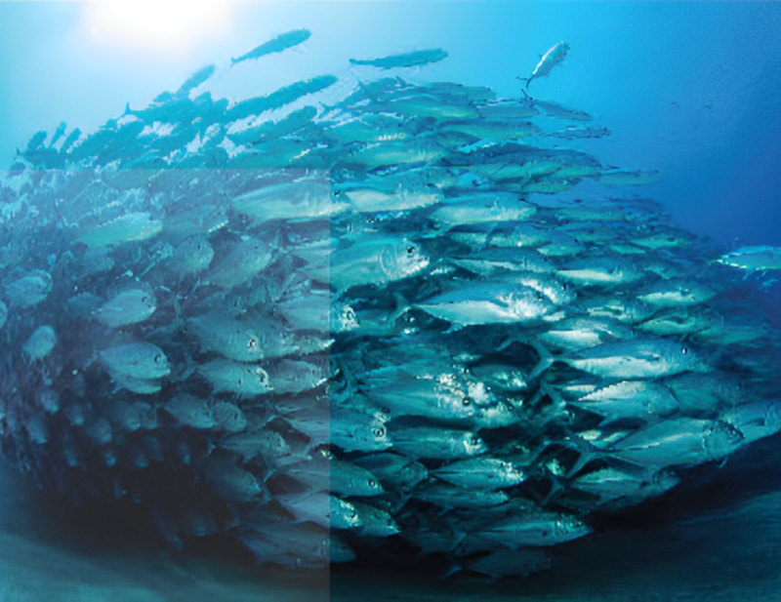
KHỞI ĐỘNG
Ta thấy rằng hai hình phẳng bằng nhau, tức là hai hình có thể chồng khít lên nhau, thì sẽ có hình dạng và kích thước giống nhau. Ngoài ra, còn có những hình có kích thước khác nhau nhưng vẫn có hình dạng giống nhau
(ví dụ hình chụp những chú cá trong Hình 9.57). Trong các hình đơn giản đã được học, có những hình nào có tính chất đó?

Slide 3
CHƯƠNG IX. TAM GIÁC
ĐỒNG DẠNG
BÀI 37. HÌNH ĐỒNG DẠNG

Slide 4
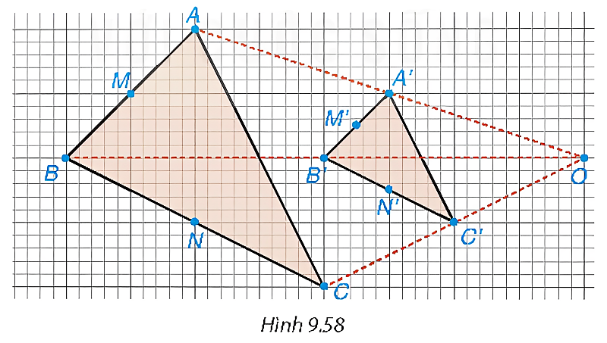
Lấy điểm O và vẽ tam giác A'B'C' như Hình 9.58. Trên các tia OA', OB', OC', lấy các điểm A, B, C sao cho OA = 2OA', OB = 2OB', OC = 2OC'
HĐ 1
Hãy giải thích vì sao ΔABC ∽ ΔA'B'C' với tỉ số đồng dạng bằng 2.
Dùng thước thẳng, em hãy kiểm tra xem hai đường thẳng MM', NN' nối các trung điểm các cạnh của hai tam giác có đi qua O không?
Trong Hình 9.58, ta nói tam giác ABC là hình phóng to (2 lần) của tam giác A'B'C' và tam giác A'B'C' là hình thu nhỏ (2 lần) của tam giác ABC.

Slide 5
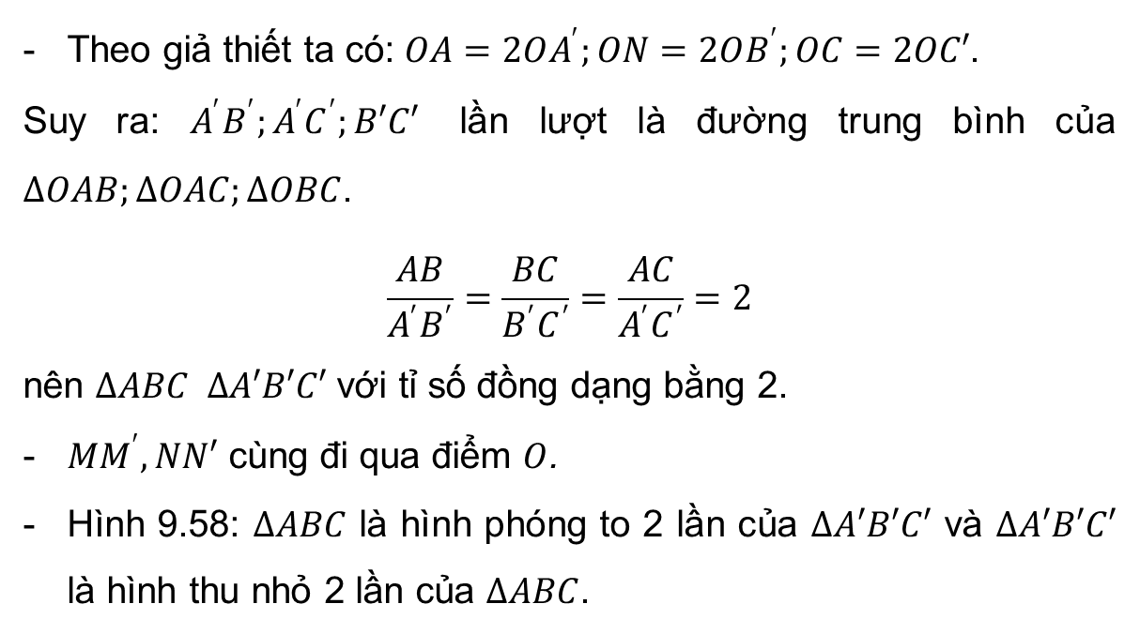
Giải
Theo giả thiết ta có: $OA=2OA^{′};ON=2OB^{′};OC=2OC′$.
Suy ra: $A^{′}B^{′};A^{′}C^{′};B′C′$ lần lượt là đường trung bình của $∆OAB;∆OAC;∆OBC$.
$$\frac{AB}{A^{′}B^{′}}=\frac{BC}{B^{′}C^{′}}=\frac{AC}{A^{′}C^{′}}=2$$
nên $∆ABC ∆A′B′C′$ với tỉ số đồng dạng bằng 2.
$MM^{′}, NN′$ cùng đi qua điểm $O$.
Hình 9.58: $∆ABC$ là hình phóng to 2 lần của $∆A′B′C′$ và $∆A′B′C′$ là hình thu nhỏ 2 lần của $∆ABC$.

Slide 6
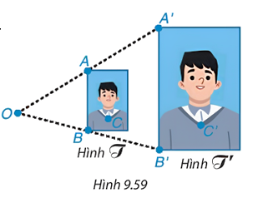

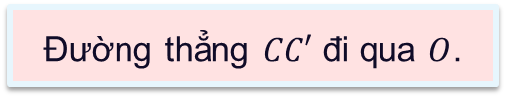
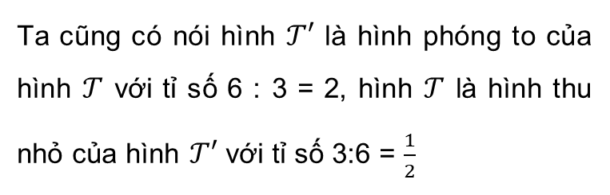
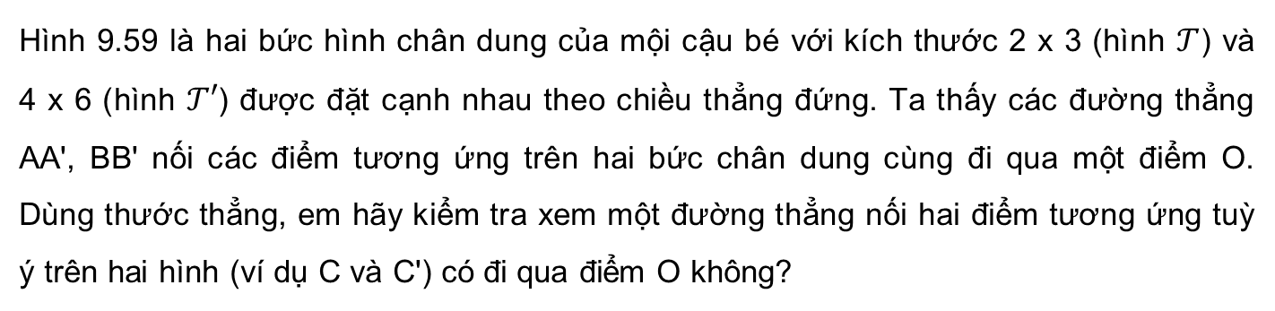
HĐ 2
Hình 9.59 là hai bức hình chân dung của mội cậu bé với kích thước 2 x 3 (hình $𝒯$) và 4 x 6 (hình $𝒯′$) được đặt cạnh nhau theo chiều thẳng đứng. Ta thấy các đường thẳng AA', BB' nối các điểm tương ứng trên hai bức chân dung cùng đi qua một điểm O. Dùng thước thẳng, em hãy kiểm tra xem một đường thẳng nối hai điểm tương ứng tuỳ ý trên hai hình (ví dụ C và C') có đi qua điểm O không?
Ta cũng có nói hình $𝒯′$ là hình phóng to của hình $𝒯$ với tỉ số 6 : 3 = 2, hình $𝒯$ là hình thu nhỏ của hình $𝒯′$ với tỉ số 3:6 = $\frac{1}{2}$
Đường thẳng $CC′$ đi qua $O$.

Slide 7



KHÁI NIỆM
Các cặp hình phóng to – thu nhỏ được gọi là cặp hình đồng dạng phối cảnh. Điểm đồng quy O trong mỗi hình được gọi là tâm phối cảnh của các cặp hình. Trong hình 9.59, ta nói hình $𝒯′$ đồng dạng phối cảnh với hình $𝒯$ theo tỉ số đồng dạng $k=\frac{OA^{′}}{OA}=2.$
Các cặp hình phóng to – thu nhỏ nếu thay đổi vị trí của một hình thì ta thấy chúng vẫn có hình dạng giống nhau (H.9.60). Khi đó chúng được gọi là hình đồng dạng.

Slide 8
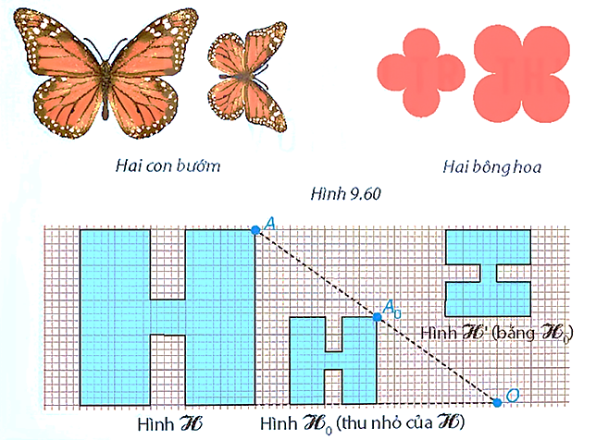
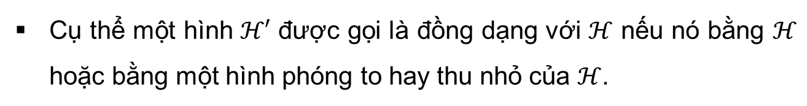
KHÁI NIỆM
Cụ thể một hình $ℋ′$ được gọi là đồng dạng với $ℋ$ nếu nó bằng $ℋ$ hoặc bằng một hình phóng to hay thu nhỏ của $ℋ$.

Slide 9

Theo em, hai hình tam giác bằng nhau bất kì có phải là hai hình đồng dạng phối cảnh không?
Trả lời:
Hai tam giác bằng nhau là hai tam giác đồng dạng nhưng không nhất thiết đồng dạng phối cảnh.
Vì, nối các đỉnh tương ứng chưa chắc đã đồng quy tại một điểm.

Slide 10
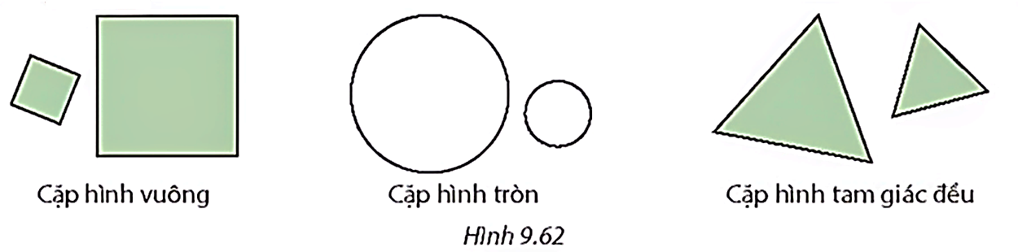

Trong các hình hình học đơn giản chúng ta đã học, những cặp hình dưới đây là cặp hình đồng dạng:
Ví dụ :
Những hình đồng dạng phối cảnh thường gặp:

Slide 11
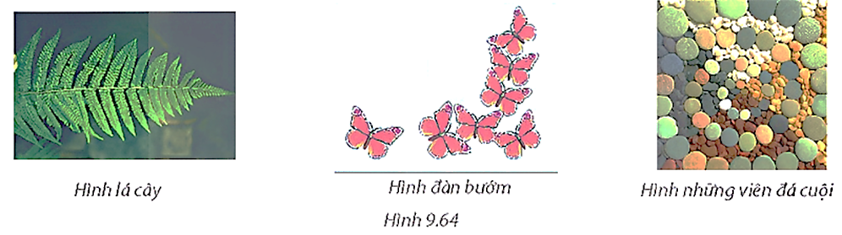
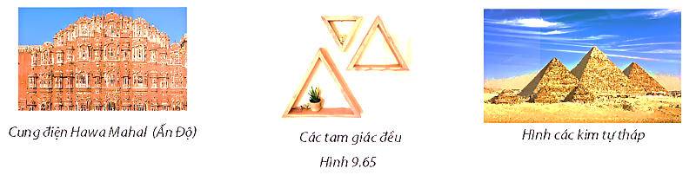
Những hình đồng dạng trong thế giới tự nhiên:
Ví dụ :
Những hình đồng dạng sử dụng trong các công trình kiến trúc và trang trí:

Slide 12
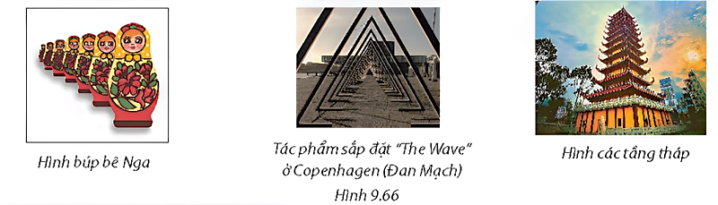
Ví dụ :
Những hình đồng dạng phối cảnh trong nghệ thuật và thiết kế:

Slide 13

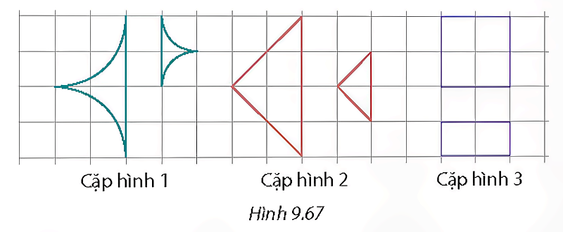
Luyện tập 1
Trong những cặp hình dưới đây (H.9.70), cặp hình nào là hai hình đồng dạng? Hãy chỉ ra một cặp hình đồng dạng phối cảnh và vẽ cặp hình đó cùng tâm phối cảnh vào vở.

Slide 14
Giải:
Cặp Hình 1 và cặp Hình 2 là hai cặp hình đồng dạng.
Cặp Hình 3 không phải cặp hình đồng dạng.
Cặp hình 2 là hai tam giác đồng dạng phối cảnh và nối các đỉnh tương ứng lại ta được tâm phối cảnh.

Slide 15



TRANH LUẬN
Tớ nghĩ là hai hình vuông bất kì đều đồng dạng với nhau.
Tớ nghĩ hai hình tam giác đều bất kì đều đồng dạng phối cảnh với nhau.
Theo em, bạn nào đúng, bạn nào sai? Cho biết ý kiến của em?
Giải:
Vuông đúng; Tròn sai.
Vì, có những tam giác đều đồng dạng nhưng không đồng dạng phối cảnh.

Slide 16
LUYỆN TẬP

Slide 17

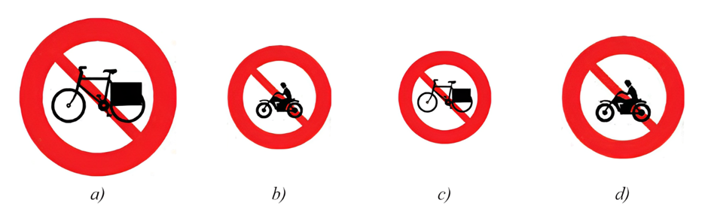

CÂU HỎI TRẮC NGHIỆM
Câu 1. Trong hình sau, những hình nào là cặp hình đồng dạng?
A. Hình a và Hình c ; Hình b và Hình d
B. Hình a và Hình d ; Hình b và Hình c
C. Hình b và hình a ; Hình a và Hình c
D. Hình d và hình c ; Hình b và Hình a

Slide 18
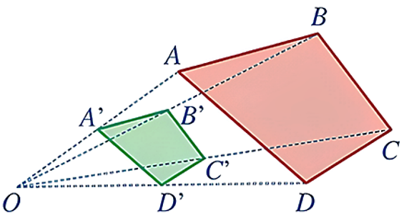

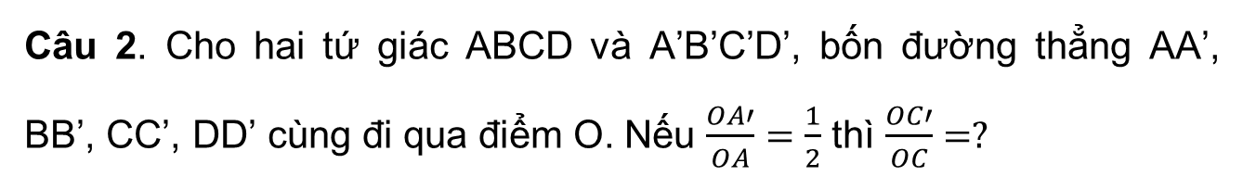
CÂU HỎI TRẮC NGHIỆM
Câu 2. Cho hai tứ giác ABCD và A’B’C’D’, bốn đường thẳng AA’, BB’, CC’, DD’ cùng đi qua điểm O. Nếu $\frac{OA′}{OA}=\frac{1}{2}$ thì $\frac{OC′}{OC}=?$
A. $\frac{2}{3}$ B. $\frac{1}{2}$
C. $1$ D. $2$

Slide 19
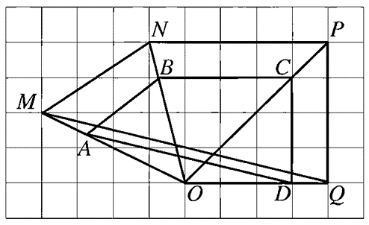
CÂU HỎI TRẮC NGHIỆM
Câu 3. Hình nào đồng dạng phối cảnh với tam giác OCD?
A. OMN B. OAD
C. OPQ D. MNP

Slide 20
CÂU HỎI TRẮC NGHIỆM
Câu 4. Hình nào đồng dạng phối cảnh với tam giác OAB?
A. OMQ B. OMN
C. ONP D. OAD

Slide 21
CÂU HỎI TRẮC NGHIỆM
Câu 5. Hình nào đồng dạng phối cảnh với tam giác OAB?
A. OPQ B. OAD
C. OMN D. ONP

Slide 22
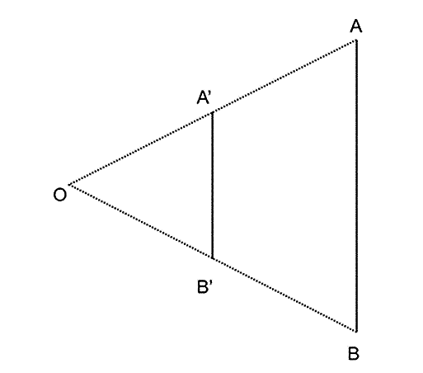
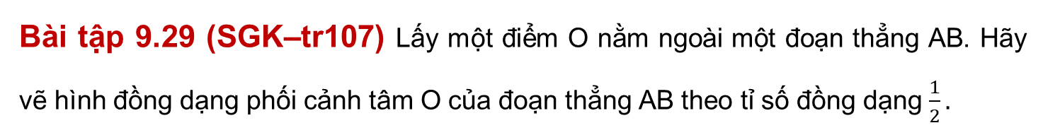
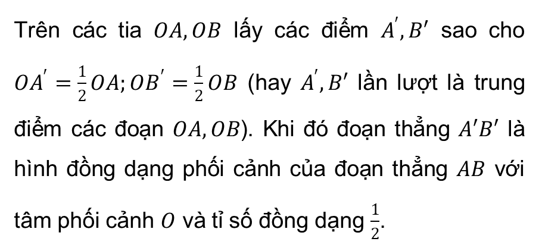
Bài tập 9.29 (SGK–tr107) Lấy một điểm O nằm ngoài một đoạn thẳng AB. Hãy vẽ hình đồng dạng phối cảnh tâm O của đoạn thẳng AB theo tỉ số đồng dạng $\frac{1}{2}.$
Giải:
Trên các tia $OA, OB$ lấy các điểm $A^{′}, B′$ sao cho $OA^{′}=\frac{1}{2}OA;OB^{′}=\frac{1}{2}OB$ (hay $A^{′}, B′$ lần lượt là trung điểm các đoạn $OA, OB$). Khi đó đoạn thẳng $A′B′$ là hình đồng dạng phối cảnh của đoạn thẳng $AB$ với tâm phối cảnh $O$ và tỉ số đồng dạng $\frac{1}{2}$.

Slide 23
VẬN DỤNG

Slide 24
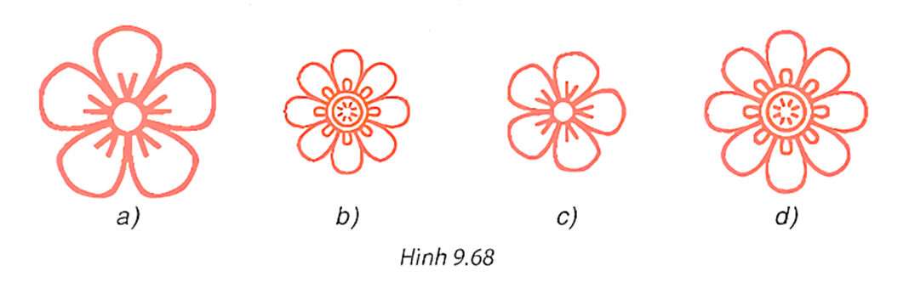
Bài tập 9.30 (SGK–tr107) Biết rằng mỗi hình dưới đây đồng dạng với một hình khác, hãy tìm các cặp hình đồng dạng đó.
Giải:
Hai cặp hình đồng dạng là : Hình a và Hình c ; Hình b và Hình d.

Slide 25
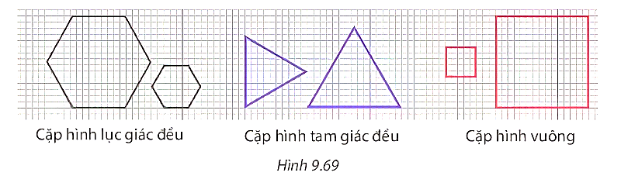

Bài tập 9.31 (SGK–tr107) Trong các cặp hình đồng dạng dưới đây, cặp hình nào là đồng dạng phối cảnh
Giải:
Cặp hình lục giác đều và cặp hình vuông là các cặp hình đồng dạng phối cảnh.

Slide 26
HƯỚNG DẪN VỀ NHÀ
Ôn tập kiến thức đã học.
Hoàn thành bài tập trong SBT.
Đọc và chuẩn bị trước Bài Luyện tập chung.

Slide 27
CẢM ƠN CÁC EM ĐÃ CHÚ Ý LẮNG NGHE!

